Slide 1
Chapitre:
Couche Réseau :
Protocole IPv4/IPV6

Slide 2
La couche réseau
La couche réseau assure toutes les fonctionnalités de relai et d'amélioration de services entre entité de réseau, à savoir :
  L’encapsulation
  l'adressage,
  le routage,
  La désencapsulation

Slide 3
La couche réseau
L’adressage:
  La couche réseau doit fournir un mécanisme pour l’adressage des périphériques finaux
  Un périphérique final doit posséder une adresse unique qui permet de l’identifier sur le réseau.
Le routage:
  La couche réseau doit ensuite fournir des services pour diriger ces paquets vers leur hôte de destination,
  Les périphériques intermédiaires connectant les réseaux sont appelés routeurs.
    Leur rôle consiste à sélectionner les chemins afin de diriger les paquets vers leur destination => Ce processus est appelé routage.
  Durant le routage via un inter-réseau, le paquet peut traverser de nombreux périphériques intermédiaires.
    Chaque route empruntée par un paquet pour atteindre le périphérique suivant est appelée saut.

Slide 4
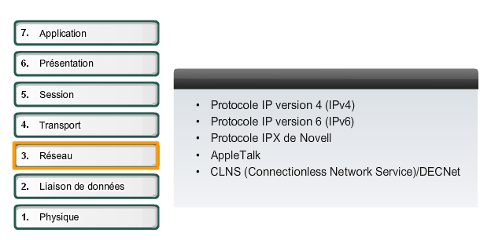
Protocoles de la couche réseau
Le protocole IP (IPv4 et IPv6) constitue le protocole de transport de données de couche 3 le plus répandu et fait l’objet de ce cours

Slide 5
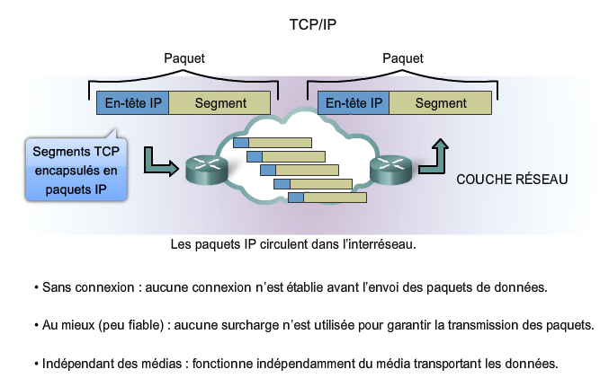
Protocole IPv4: Exemple de protocole de la couche réseau

Slide 6
Le protocole IPv4
Le protocole IP a été conçu pour ne pas surcharger les réseaux.
  Il fournit uniquement les fonctions requises pour transférer un paquet d’une source à une destination en passant par un système interconnecté de réseaux.
  Ce protocole n’est pas destiné au suivi et à la gestion du flux de paquets. => Ces fonctions sont effectuées par d’autres protocoles d’autres couches.
Caractéristiques de base du protocole IPv4 :
  Sans connexion : aucune connexion n’est établie avant l’envoi de paquets de données.
  Au mieux (peu fiable) : aucune surcharge n’est utilisée pour garantir la transmission des paquets.
  Indépendant des médias : fonctionne indépendamment du média transportant les données.

Slide 7
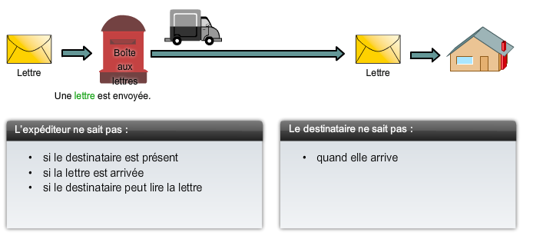
Protocole IPv4: sans connexion
Routes postales: communication sans connexion
=> Les communications de données sans connexion fonctionnent sur le même principe. Les paquets IP sont envoyés sans avertir l’hôte final de leur arrivée.
Notes:
L’envoi d’une lettre sans en avertir le destinataire à l’avance constitue un exemple de communication sans connexion. Comme l’illustre la figure, le service postal prend néanmoins la lettre et la délivre au destinataire. Les communications de données sans connexion fonctionnent sur le même principe. Les paquets IP sont envoyés sans avertir l’hôte final de leur arrivée.

Slide 8
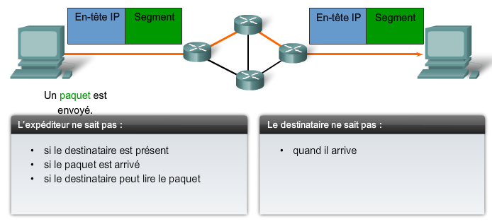
Protocole IPv4: sans connexion
Le protocole IP étant sans connexion :
  il ne nécessite aucun échange initial d’informations de contrôle pour établir une connexion de bout en bout avant le transfert des paquets, ni de champs supplémentaires dans l’en-tête d’unité de données de protocole pour maintenir cette connexion.
  Ce processus réduit considérablement la surcharge d’IP.
Notes:
Cependant, la transmission de paquets sans connexion peut entraîner leur arrivée à destination hors séquence. Si des paquets dans le désordre ou manquants génèrent des problèmes pour l’application utilisant les données, des services de couche supérieure devront résoudre ces incidents.

Slide 9
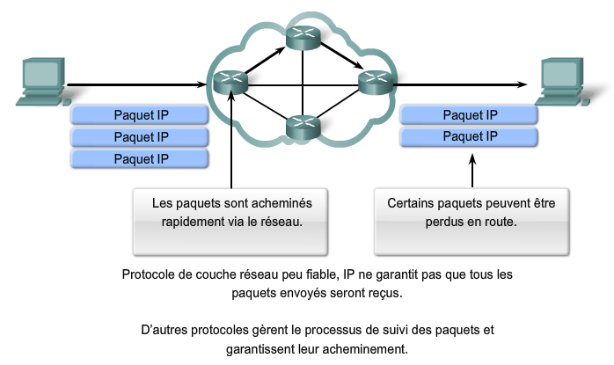
Protocole IPv4: au mieux (peu fiable)
Peu fiable signifie simplement que le protocole IP n’a pas la capacité de gérer ni de récupérer des paquets non délivrés ou corrompus.

Slide 10
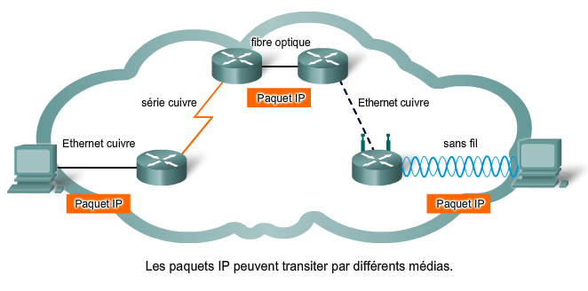
Protocole IPv4: indépendant des médias
IPv4 et IPv6 fonctionnent indépendamment des médias acheminant les données dans les couches inférieures de la pile de protocoles.
Tout paquet IP peut être communiqué électriquement par câble, sous forme de signaux optiques par fibre, ou sans fil sous la forme de signaux radio.

Slide 11
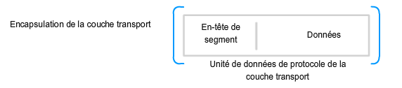
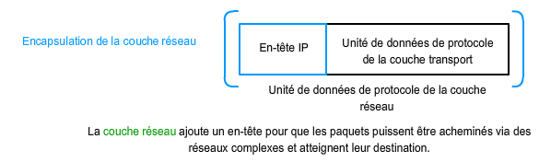
Génération de paquet IP
La couche transport ajoute un en-tête pour que les segments puissent être pris en compte et réordonnés à destination
Paquet IP

Slide 12
La Fragmentation
La couche réseau tient compte d’une caractéristique majeure : la taille maximale d’unité de données de protocole que chaque média peut transporter appelée unité de transmission maximale (MTU).
Dans certains cas, un périphérique intermédiaire (généralement, un routeur) devra scinder un paquet lors de sa transmission d’un média à un autre avec une MTU inférieure => Ce processus est appelé fragmentation

Slide 13
Paquet IPv4
En-tête de paquet IPv4
Version, services différenciés (DS), durée de vie (TTL, Time-To-Live), protocole, adresse IP source, adresse IP de destination
Version | Longueur d'en-tête IP | Services différenciés |  | Longueur totale
 |  | DSCP | ECN
Identification |  |  |  | Indicateur | Décalage du fragment
Durée de vie |  | Protocole |  | Somme de contrôle d'en-tête
Adresse IP source
Adresse IP de destination
Options (facultatif) |  |  |  |  |  |  | Remplissage
Octet 1
Octet 2
Octet 3
Octet 4
Notes:
Section 6.1.3.2

Slide 14
Paquet IPv4
Champs d'en-tête IPv4
Longueur d'en-tête Internet (IHL, Internet Header Length), longueur totale, somme de contrôle, identification, indicateurs, décalage du fragment
Version | Longueur d'en-tête IP | Services différenciés |  | Longueur totale
 |  | DSCP | ECN
Identification |  |  |  | Indicateur | Décalage du fragment
Durée de vie |  | Protocole |  | Somme de contrôle d'en-tête
Adresse IP source
Adresse IP de destination
Options (facultatif) |  |  |  |  |  |  | Remplissage
Octet 1
Octet 2
Octet 3
Octet 4
Notes:
Section 6.1.3.3

Slide 15
Les champs importants de l'en-tête IPv4 sont les suivants :
Version :
Services différenciés :
Time-to-live (durée de vie, TTL) :
Protocole :
Adresse IP source :
Adresse IP de destination :

Slide 16
Les champs utilisés pour identifier et valider le paquet incluent :
Longueur d'en-tête Internet :
Longueur totale :
Somme de contrôle de l'en-tête
Un routeur peut devoir fragmenter un paquet lors de la transmission dudit paquet d'un support à un autre de MTU inférieure. Dans ce cas, la fragmentation se produit et le paquet IPv4 utilise les champs suivants pour suivre les fragments :
Identification :
Indicateurs :
Décalage du fragment

Slide 17
Allocation d’adresses
Un réseau : un nombre limité d ’adresses
Adressage statique:
  configuration IP manuelle
  adresses d’imprimante, serveur, passerelle de réseau local, point d’accès..
Adressage dynamique
  attribution automatique et temporaire d’adresse IP = > réemploi des adresses
  => Via un serveur DHCP
  Grand nombre d’ordinateurs ou de périphériques finaux

Slide 18
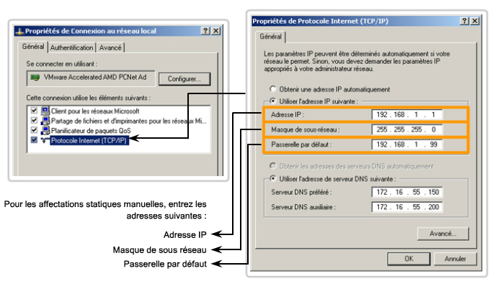
Adressage statique

Slide 19
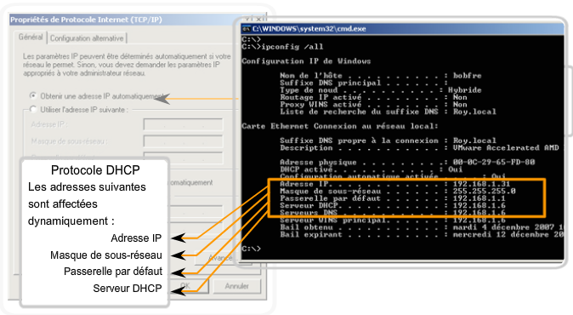
Adressage dynamique

Slide 20
La résolution d ’adresses
1 host : 1 adresse IP
L ’acheminement : adresse sur le réseau local
    ex. adresse Ethernet sur 48 bits
==> interprétation de l ’adresse IP au niveau de la couche liaison : ARP Address Resolution Protocol
Ex: arp –a ➔ IP à partir de Mac

Slide 21
  Les adresses réseaux IPv4
Notes:
Section 8.1.1

Slide 22
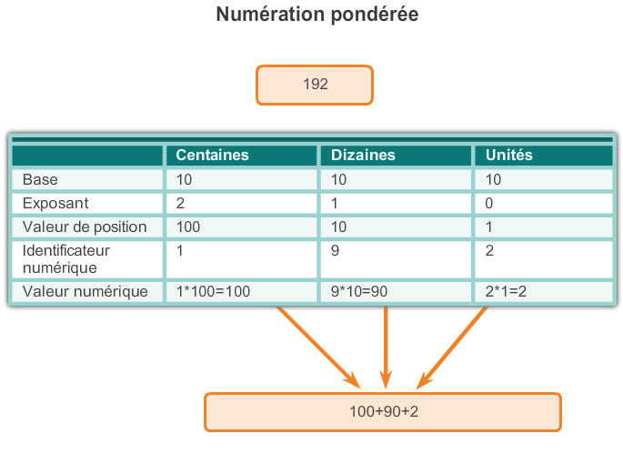
Structure d'une adresse IPv4
Notation binaire
En notation binaire, les ordinateurs communiquent en utilisant des 0 et des 1
La conversion de la notation binaire en format décimal nécessite quelques connaissances mathématiques en système de numération – la numération pondérée
Notes:
Section 8.1.1.1

Slide 23
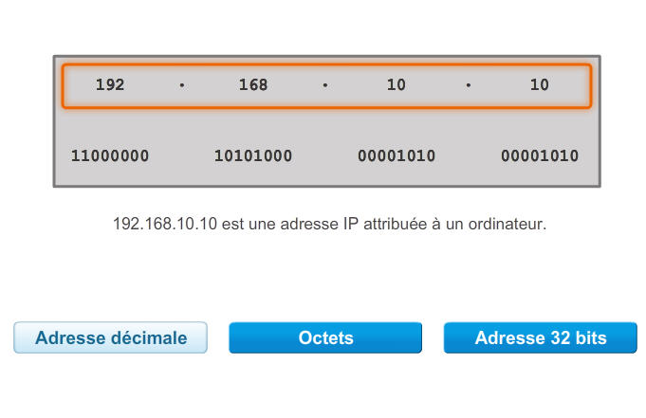
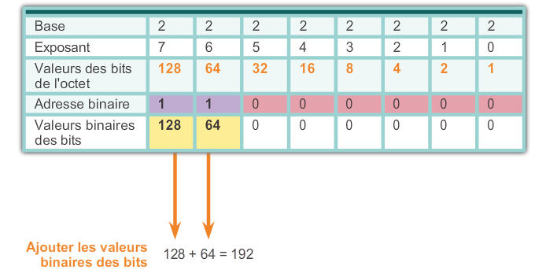
Structure d'une adresse IPv4
Système binaire
Notes:
Section 8.1.1.2

Slide 24


Structure d'une adresse IPv4
Conversion d'une adresse binaire en adresse décimale
Exercez-vous
Notes:
Sections 8.1.1.3 et 8.1.1.4

Slide 25
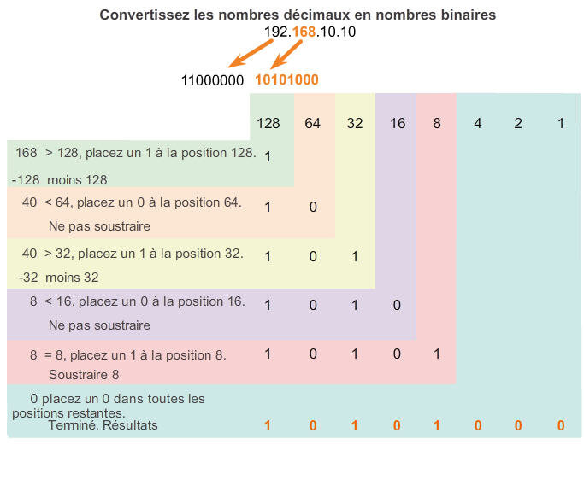
Structure d'une adresse IPv4
Conversion d'une adresse décimale en adresse binaire
Notes:
Section 8.1.1.5

Slide 26
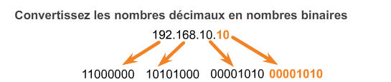
Structure d'une adresse IPv4
Conversion d'une adresse décimale en adresse binaire
Notes:
Section 8.1.1.6

Slide 27
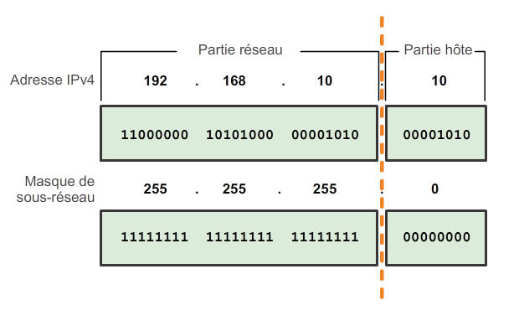
Le masque de sous-réseau IPv4
La partie réseau et la partie hôte d'une adresse IPv4
Pour définir les parties réseau et hôte d'une adresse, les périphériques utilisent un modèle 32 bits distinct appelé masque de sous-réseau
Le masque de sous-réseau ne contient pas réellement le réseau ou la partie hôte d'une adresse IPv4 ; il indique simplement où rechercher ces parties dans une adresse IPv4 donnée
Notes:
Section 8.1.2.1

Slide 28
Adresse IP
  Une adresse est sur 32 bits ( 4 octets ) dite " adresse IP "
  Chaque combinaison ( 2³² combinaisons) représente une adresse .
1 0 0 0 0 0 1 1
0 1 1 0 1 1 0 0
0 1 1 1 1 0 1 0
1 1 0 0 1 1 0 0
8 bits
8 bits
8 bits
8 bits
32 bits
Il est pratiquement impossible de mémoriser 32 bits.
Une adresse IP est représentée dans un format décimal avec 4 nombres séparés par des points.
On parle de "notation décimale pointée".

Slide 29
Notation décimale pointée des adresses IP
Chaque 8 bits de l’adresse représente un nombre décimal
Ce nombre décimal représente une valeur entre 0 à 255.
Exemple 1 :
1 0 0 0 0 0 1 1
0 1 1 0 1 1 0 0
0 1 1 1 1 0 1 0
1 1 0 0 1 1 0 0
8 bits
8 bits
8 bits
8 bits
131
108
122
.
.
.
204
8 bits
8 bits
8 bits
8 bits
131 . 108 . 122 . 204
Exemple 2 :
L’adresse 1 0 0 0 0 0 1 1. 0 1 1 0 1 1 0 0 .0 1 1 1 1 0 1 0. 1 1 0 0 1 1 0 1
Est représentée par : 131 . 108 . 122 . 205
L’adresse : 131 . 108 . 122 . 264 est non valide puisque le dernier
nombre est supérieur à 255

Slide 30
Champs d’une adresse IP
Une adresse IP comprend deux parties :
  Un numéro de réseau ( NET-ID): une adresse globale pour
  identifier un réseau, cette adresse et commune à toutes
  les machines de ce réseau.
  Un numéro de machine (hôte) : identifier une machine dans un réseau.
NET-ID ( K bits )
HÔTE ( n bits )
32 bits
  Une adresse = N° réseau + N° machine
Exemple : soit l’adresse 131 . 108 . 122 . 204 , si on considère
k = 16 et n=16 alors :
NET-ID : 131.108.0.0
HOST : 0.0.122.204

Slide 31
Exemple : soit le réseau ayant le numéro 192.168.1.0 les machines de ce réseau possèdent les adresses :
192.168.1.1 , 192.168.1.2 , 192.168.1.3 , 192.168.1.4 , 192.168.1.5 , 192.168.1.6
192.168.1.1
Hub
192.168.1.2
192.168.1.6
192.168.1.5
192.168.1.4
192.168.1.3

Slide 32
Adresse IP de classe A
Le premier octet est réservé au réseau, les 3 octets ( 24 bits ) suivants sont réservés aux hôtes.
Les premiers bits des octets réseau sont toujours à 0 ( il reste 7 bits )
RÉSEAU
HÔTE
HÔTE
HÔTE
0 ? ? ? ? ? ? ?
8 bits
24 bits
Nombre de réseaux disponibles : 2⁷ = 128 réseaux
Nombre d'hôtes disponibles : 2²⁴ -2 hôtes
Exemple :
90.25.48.10 correspond à une adresse de classe A
01011010 00011001 00110000 00001010

Slide 33
Adresse IP de classe B
Les 2 premiers octets sont réservés au réseau, les 2 octets ( 16 bits) suivants sont réservés aux l'hôtes.
Les deux premiers bits des octets réseau sont toujours à 10 ( il reste 14 bits)
RÉSEAU
RÉSEAU
HÔTE
HÔTE
1 0 ? ? ? ? ? ?
? ? ? ? ? ? ? ?
16 bits
16 bits
Nombre de réseaux disponibles : 2¹⁴ = 16 384 réseaux
Nombre d'hôtes disponibles : 2¹⁶ -2 hôtes
Exemple :
130.100.20.10 correspond à une adresse de la classe B
10000010 01100100 00010100 00001010

Slide 34
Adresse IP de classe C
Les 3 premiers octets sont réservés au réseau, l'octet ( 8 bits )suivant est réservé aux l'hôtes.
Les trois premiers bits des octets réseau sont 110 ( il reste 21 bits )
RÉSEAU
RÉSEAU
RÉSEAU
HÔTE
1 1 0 ? ? ? ? ?
? ? ? ? ? ? ? ?
? ? ? ? ? ? ? ?
24 bits
8 bits
Nombre de réseaux disponibles : 2²¹ = 209 752 réseaux
Nombre d'hôtes disponibles : 2⁸ -2 hôtes
Exemple :
192.5.5.11 correspond à une adresse de classe C .
11000000 00000101 00000101 00001011

Slide 35
Classes d’adresses Particulières
Il existe deux autres classes d’adresses IP particulières :
  la classe D : réservé pour le multicast ( communication en groupe )
  La classe E : les adresses de la classe E sont réservés pour les tests
Classe D
1
1
1
0
Multicast
Classe E
1
1
1
1
0
Réservé
Exemple :
L’adresse 226.5.5.11 est de classe D
11100010 00000101 00000101 00001011
L’adresse 242.5.5.11 est de classe E
11110010 00000101 00000101 00001011

Slide 36
Intervalle d’Adresse IP de classe A
de 00 00 00 00 . 00 00 00 00 . 00 00 00 00 . 00 00 00 00
à 01 11 11 10 . 11 11 11 11 . 11 11 11 11 . 11 11 11 11
La plage d’adresses possibles de: 0.0.0.0 à 126.255. 255. 255
Remarque :
l’adresse 127.b.c.d : tq b, c et d sont des nombres [0,255] représente une adresse de boucle de retour ( loop back ):
Dans ce cas le paquet est envoyé vers le même hôte, sans être transmis sur le réseau
Elle est utilisée même s’il n’y a pas d’interface réseau physiquement sur la machine.

Slide 37
Intervalle d’Adresse IP de classe B
de 10 00 00 00 . 00 00 00 00 . 00 00 00 00 . 00 00 00 00
à 10 11 11 11 . 11 11 11 11 . 11 11 11 11 . 11 11 11 11
La plage d’adresses possibles :
128.0.0.0 à 191.255. 255. 255

Slide 38
Intervalle d’Adresse IP de classe C
de 11 00 00 00 . 00 00 00 00 . 00 00 00 00 . 00 00 00 00
à 11 01 11 11 . 11 11 11 11 . 11 11 11 11 . 11 11 11 11
La plage d’adresses possibles de:
192.0.0.0 à 223.255.255. 255

Slide 39
Classe D et E
Classe D :
de 11 10 00 00 . 00 00 00 00 . 00 00 00 00 . 00 00 00 00
à 11 10 11 11 . 11 11 11 11 . 11 11 11 11 . 11 11 11 11
La plage d’adresses possibles de: 224.0.0.0 à 239.255.255.255
Classe E :
de 11 11 00 00 . 00 00 00 00 . 00 00 00 00 . 00 00 00 00
à 11 11 01 11 . 11 11 11 11 . 11 11 11 11 . 11 11 11 11
La plage d’adresses possibles de 240.0.0.0 à 247.255.255.255

Slide 40
Valeurs particulières : Adresse d’un réseau
La partie hôte de l'adresse ne peut pas être composée exclusivement de 0 ➔ (00000000 en binaire ou 0 en décimal).
Dans le cas ou la partie hôte comporte uniquement des zéro alors cette adresse correspond à l’adresse d’un réseau (identité de réseaux)
Exemple :
  Dans l’adresse de classe A
  90.25.48.10 : l’adresse 90.0.0.0 correspond à une adresse de réseau
  Dans l’adresse de classe B
  130.100.20.10 :l’adresse 130.100.0.0 correspond à une adresse de réseau
  Dans l’adresse de classe C
  192.5.5.11: l’adresse 192.5.5.0 correspond à une adresse de réseau.
L’adresse qui comporte uniquement des zéro dans la partie réseau et hôte : 0.0.0.0 désigne tous les réseaux
Une adresse réseau ne peut pas être attribuée à une machine ( adresse non valide )

Slide 41
Valeurs particulières : le broadcast
Adresse de diffusion (broadcast) : On parle de diffusion lorsqu'une source envoie des données à toutes les unités d'un réseau.
Toutes les machines du même réseau reçoivent le paquet de données
➔Quant une adresse ne contient que des 1 dans la partie hôte. Elle est appelée adresse de diffusion ( broadcast )
Exemple :
L’adresse de diffusion correspondant à l’adresse de Classe A 90.25.48.10 est 90.255.255.255
L’adresse de diffusion correspondant à l’adresse de Classe B 130.100.20.10 est 130.100.255.255
L’adresse de diffusion correspondant à l’adresse de Classe C 192.5.5.11 est 192.5.5.255
Une adresse réseau ne peut pas être attribué à une machine ( adresse non valide )

Slide 42
Remarque
L’adresse 255.255.255.255 est adresse broadcast de masse : toutes les machines vont recevoir le paquet.
L’adresse de diffusion IP est différentes de l’adresse de diffusion au niveau MAC

Slide 43
Masque de réseau
C’est une combinaison de bits utilisée pour décrire la portion d'une adresse qui désigne le réseau et la portion qui désigne l'hôte
Il est calculé comme suit :
  Exprimez l'adresse IP au format binaire.
  Remplacez tous les bits de la portion réseau de l'adresse par des 1.
  Remplacez tous les bits de la portion hôte de l'adresse par des 0.
  Enfin, convertissez l'adresse binaire au format décimal.
Le masque par défaut pour:
Classe A: 255.0.0.0 ➔ /8
Classe B: 255.255.0.0 ➔ /16
Classe C: 255.255.255.0 ➔/24

Slide 44
Exemple 1 : classe A
Soit l’Adresse IP : 12.30.10.2 avec le masque de sous-réseau : 255.0.0.0 ➔ 12.30.10.2 /8
Informations sur le réseau :
La classe : A Nombre de bits pour réseau : 8 Nombre de bits d' Hôtes : 24
Identité de réseau : 12.0.0.0
Adresse broadcast : 12.255.255.255
Adresse valide du premier Hôte du réseau : 12.0.0.1
Adresse valide du dernier Hôte du réseau : 12.255.255.254

Slide 45
Exemple 2: classe B
Soit l’adresse IP :172.30.10.2 Masque de sous-réseau :255.255.0.0 ➔ 172.30.10.2 /16
Informations réseau :
La classe : B Nombre de bits pour réseau : 16 Nombre de bits d' Hôtes : 16
Identité de réseau : 172.30.0.0
Adresse broadcast : 172.30.255.255
Adresse valide du premier Hôte du réseau : 172.30.0.1
Adresse valide du dernier Hôte du réseau : 172.30.255.254
Notes:
45

Slide 46
Exemple 3: classe C
Soit l’adresse IP :192.130.10.2 Masque de sous-réseau : 255.255.255.0 ➔ 192.130.10.2 /24
Informations réseau :
La classe : C Nombre de bits pour réseau : 24 Nombre de bits d' Hôtes : 8
Identité de réseau : 192.130.10.0
Adresse broadcast : 192.130.10.255
Adresse valide du premier Hôte du réseau : 192.130.10.1
Adresse valide du dernier Hôte du réseau : 192.130.10.254
Notes:
46

Slide 47
Résumé
 | Plage | Bits | Forme | Masque par défaut | Nombre réseaux | Hôtes par réseau (adresses utilisables)
A | 1 - 126 | 0 | R.H.H.H | 255.0.0.0 | 128 | 16,777,214 (2 ²⁴ - 2)
B | 128 - 191 | 1 0 | R.R.H.H | 255.255.0.0 | 16384 | 65,534 (2 ¹⁶ - 2)
C | 192 - 223 | 1 1 0 | R.R.R.H | 255.255.255.0 | 2,097,152 | 254 (2 ⁸ - 2)

Slide 48
Exercice 1
Complétez le tableau suivant en indiquant :
La classe de chaque adresse IP
Si les adresses IP sont valides ou non ( justifier votre réponse ) .
Adresse | Classe | Valide ou non | Justification
150.100.255.255
175.100.255.18
195.234.253.0
100.0.0.23
188.258.221.176
127.34.25.189

Slide 49
Adresse IP | Classe | Valide (Oui/Non) | Justification
150.100.255.255 | B | NON | Il s'agit d'une adresse de broadcast pour un réseau de classe B (la partie hôte - troisième et quatrième octets - ne contient que des 1) et elle ne peut pas être utilisée pour une adresse hôte.
175.100.255.18 | B | OUI | La partie hôte (troisième et quatrième octets pour un total de 16 bits) est 11111111.00010010 et elle ne comprend pas que des 0 ou des 1. L'adresse est valide même si le troisième octet ne comprend que des 1.
195.234.253.0 | C | NON | Il s'agit de l'adresse réseau de ce réseau et elle ne peut pas être utilisée comme adresse hôte puisque tous les bits d'hôte sont à 0.

Slide 50
100.0.0.23 | A | OUI | La partie hôte de l'adresse (deuxième, troisième et quatrième octets pour un total de 24 bits) est 00000000.00000000.00010111 et elle ne comprend pas que des 0 ou des 1. L'adresse est valide même si les deuxième et troisième octets ne comprennent que des 0.
188.258.221.176 | B | NON | Elle n'est pas valide car le deuxième octet est supérieur à 255. Aucun octet ne peut avoir une valeur supérieure à 255 (1 partout), et ce, quelle que soit l'adresse IP (réseau ou hôte).
127.34.25.189 | A | NON | Elle n'est pas valide car le nombre 127 ne peut pas être utilisé dans le premier octet puisque cette valeur est réservée à des fins de diagnostic.

Slide 51
Exercice 2 : compléter le tableaux suivant ?
Adresse IP hôte | Classe d'adresses | Adresse réseau | Partie hôte | Adresse de broadcast | Masque de réseau par défaut
216.14.55.137
123.1.1.15
150.127.221.244
194.125.35.199
175.12.239.244

Slide 52
Solution
Adresse IP hôte | Classe d'adresses | Adresse réseau | Partie hôte | Adresse de broadcast réseau | Masque de réseau par défaut
216.14.55.137 | C | 216.14.55.0 | 137 | 216.14.55.255 | 255.255.255.0
123.1.1.15 | A | 123.0.0.0 | 1.1.15 | 123.255.255.255 | 255.0.0.0
150.127.221.244 | B | 150.127.0.0 | 221.244 | 150.127.255.255 | 255.255.0.0
194.125.35.199 | C | 194.125.35.0 | 199 | 194.125.35.255 | 255.255.255.0
175.12.239.244 | B | 175.12.0.0 | 239.244 | 175.12.255.255 | 255.255.0.0

Slide 53
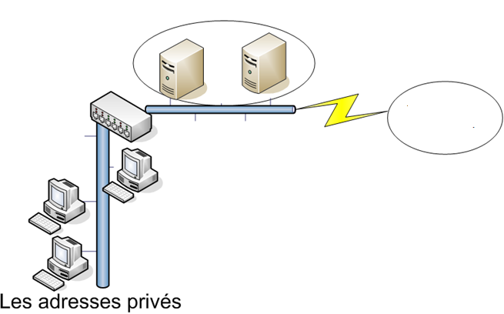
Adresses réseau public
Les adresses IP sont attribuées aux entreprises et aux organismes par l'InterNIC (Internet Network Information Center) pour assurer l’unicité de ces adresses
Ces adresses sont dit publics .
Adresses publics
Réseau public

Slide 54
Adresses IP privées ➔Utilisés dans un réseau Privé
Si les machines d'un réseau ne sont pas connectés à d'autres réseaux ou ont pas besoin d'être visibles de l'extérieur.
Cela ne nécessitent pas d'avoir une adresse IP public → on peut alors utiliser des adresses de réseau privé .
Classe A: 10.0.0.0 à 10.255.255.255
classe B : Classe B: 172.16.0.0 → 172.31.255.255
classe C Classe C: 192.168.0.0 →192.168.255.255

Slide 55
Attribution d’adresse à une machine
Il existe plusieurs façons d'attribuer une adresse IP à un équipement:
  Certaines machines possèdent toujours la même adresse ( adresse statique ) : cette adresse est attribuée d’une manière manuelle ( en utilisant une commande ou via une interface graphique ).
  Certaines machines possèdent une adresse qui change à chaque démarrage ( adresse dynamique ) : cette adresse est attribuée d’une façon dynamique et automatique par une autre machine ( serveur DHCP : Dynamic Host Configuration Protocol ).

Slide 56
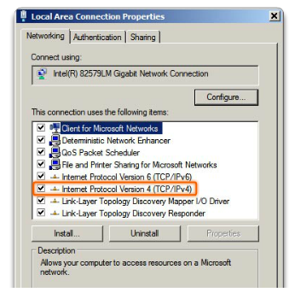
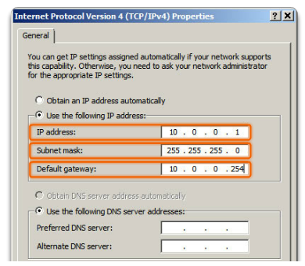
Adresses IPv4 de monodiffusion, de diffusion et de multidiffusion
Attribution d'une adresse IPv4 statique à un hôte
Propriétés d'interface LAN
Configuration d'une adresse IPv4 statique
Notes:
Section 8.1.3.1

Slide 57
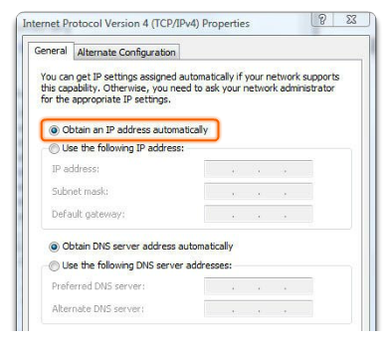
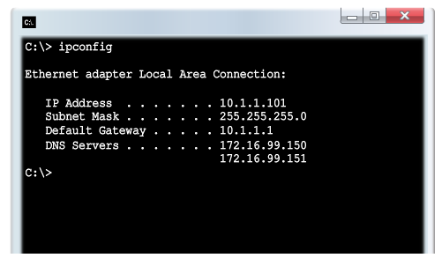
Adresses IPv4 de monodiffusion, de diffusion et de multidiffusion
Attribution d'une adresse IPv4 dynamique à un hôte
Vérification
DHCP : méthode privilégiée de « location » des adresses IPv4 aux hôtes sur les grands réseaux, car elle réduit la charge de travail de l'assistance technique et élimine presque toutes les erreurs d'entrée
Notes:
Section 8.1.3.2

Slide 58
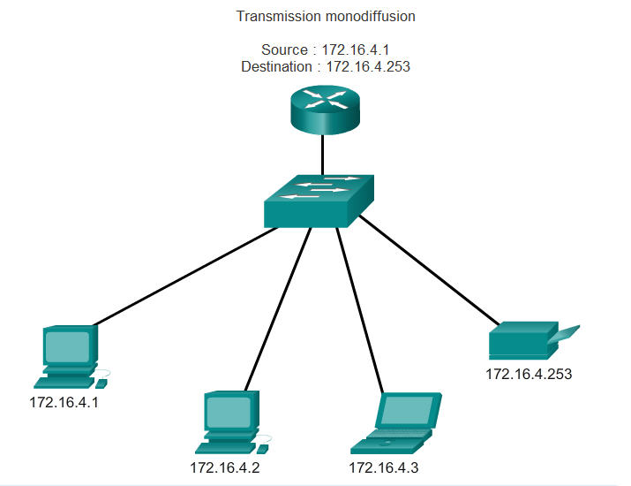
Adresses IPv4 de monodiffusion, de diffusion et de multidiffusion
Transmission en monodiffusion
Dans un réseau IPv4, les hôtes peuvent communiquer de trois façons :
Monodiffusion (unicast) : consiste à envoyer un paquet d'un hôte à un autre
Notes:
Section 8.1.3.3

Slide 59
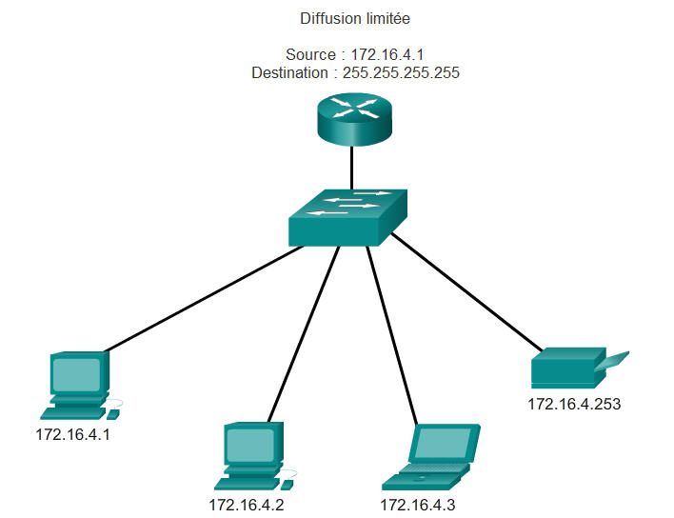
Adresses IPv4 de monodiffusion, de diffusion et de multidiffusion
Transmission en diffusion
Diffusion (broadcast) : consiste à envoyer un paquet d'un hôte à tous les hôtes du réseau
Les routeurs ne transmettent pas une diffusion limitée !
Diffusion dirigée
Destination 172.16.4.255
Hôtes situés dans le réseau 172.16.4.0/24
Notes:
Section 8.1.3.4

Slide 60
Adresses IPv4 de monodiffusion, de diffusion et de multidiffusion
Transmission en multidiffusion
Multidiffusion (multicast) : consiste à envoyer un paquet d'un hôte à un groupe d'hôtes en particulier, même situés dans des réseaux différents
Réduit le trafic
Réservé à l'adressage à des groupes de multidiffusion - de 224.0.0.0 à 239.255.255.255
link-local : de 224.0.0.0 à 224.0.0.255 (exemple : informations de routage échangées par les protocoles de routage)
Adresses d'une étendue globale : de 224.0.1.0 à 238.255.255.255
Notes:
Section 8.1.3.5

Slide 61
Les types d'adresses IPv4
Les adresses IPv4 publiques et privées
Blocs d'adresses privées :
Les hôtes qui n'ont pas besoin d'accéder à Internet peuvent utiliser des adresses privées
10.0.0.0 à 10.255.255.255 (10.0.0.0/8)
172.16.0.0 à 172.31.255.255 (172.16.0.0/12)
192.168.0.0 à 192.168.255.255 (192.168.0.0/16)
Adresses d'un espace d'adressage partagé :
Ne sont pas globalement routables
Destinées uniquement à un usage dans les réseaux des fournisseurs d'accès
Bloc d'adresses : 100.64.0.0/10
Notes:
Section 8.1.4.1

Slide 62
Les types d'adresses IPv4
Les adresses IPv4 réservées
Adresses réseau et de diffusion : dans chaque réseau, les première et dernière adresses ne peuvent pas être attribuées à des hôtes
Adresse de bouclage : 127.0.0.1 est une adresse spéciale utilisée par les hôtes pour diriger le trafic vers eux-mêmes (les adresses de 127.0.0.0 à 127.255.255.255 sont réservées)
Adresse link-local : les adresses de 169.254.0.0 à 169.254.255.255 (169.254.0.0/16) peuvent être automatiquement attribuées à l'hôte local
Adresses TEST-NET : les adresses de 192.0.2.0 à 192.0.2.255 (192.0.2.0/24) sont réservées à des fins pédagogiques et utilisées dans la documentation et dans des exemples de réseau
Adresses expérimentales : les adresses de 240.0.0.0 à 255.255.255.254 sont indiquées comme étant réservées
Notes:
Section 8.1.4.3

Slide 63
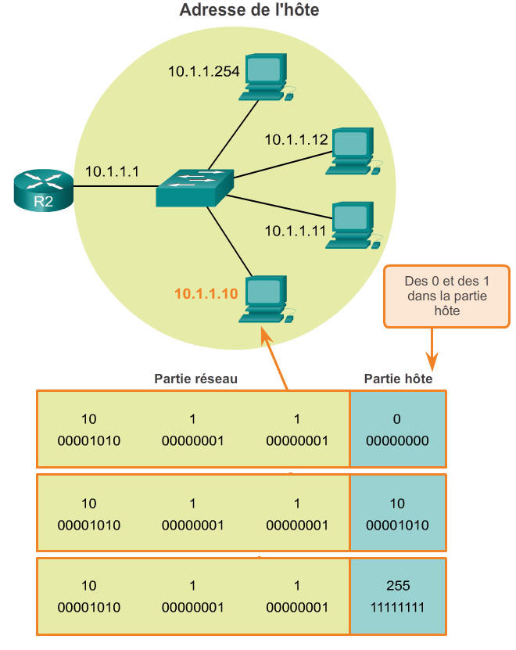
Le masque de sous-réseau IPv4
Réseau, hôte et adresses de diffusion IPv4
Notes:
Section 8.1.2.3

Slide 64
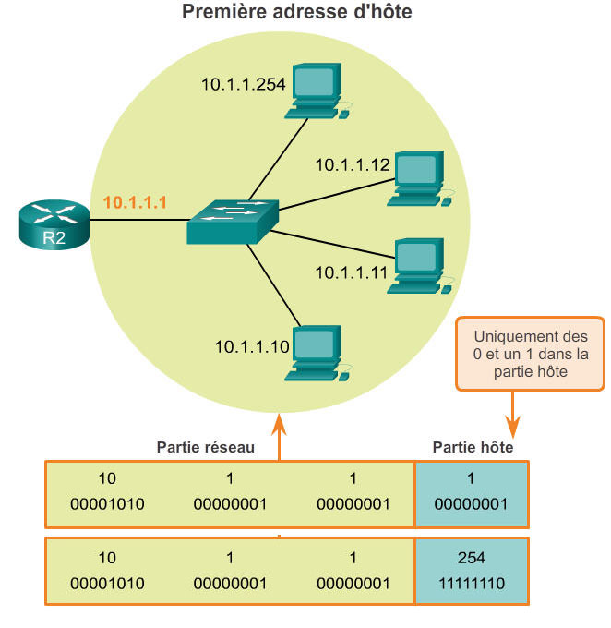
Le masque de sous-réseau IPv4
Première et dernière adresses d'hôte
Notes:
Section 8.1.2.4

Slide 65
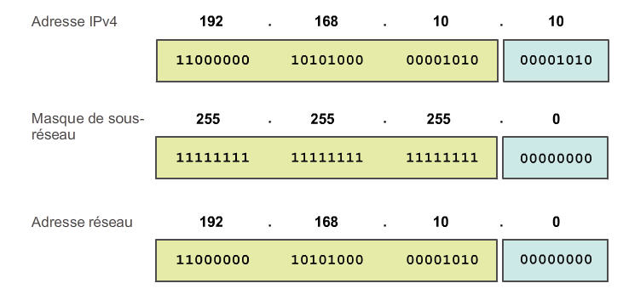
Adresse Réseau:
Opération AND au niveau du bit
1 AND 1 = 1 1 AND 0 = 0 0 AND 1 = 0 0 AND 0 = 0
Notes:
Sections 8.1.2.5 et 8.1.2.6

Slide 66
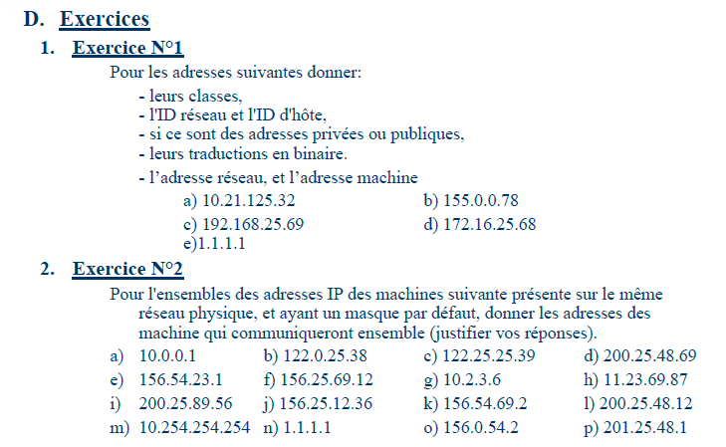

Slide 67
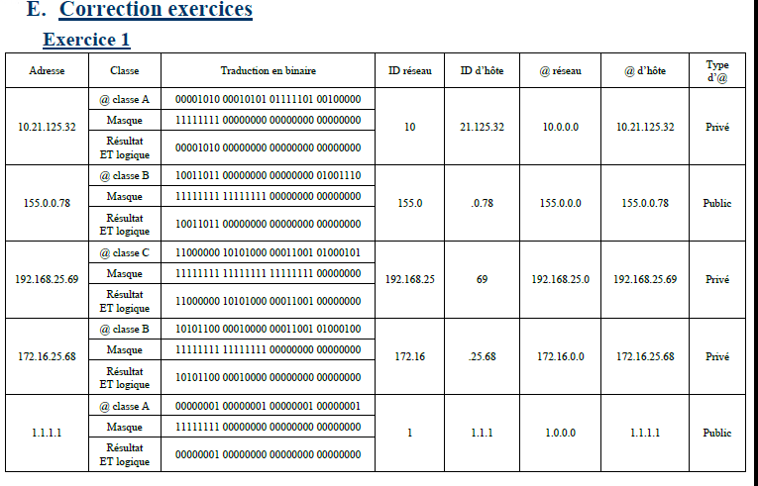

Slide 68
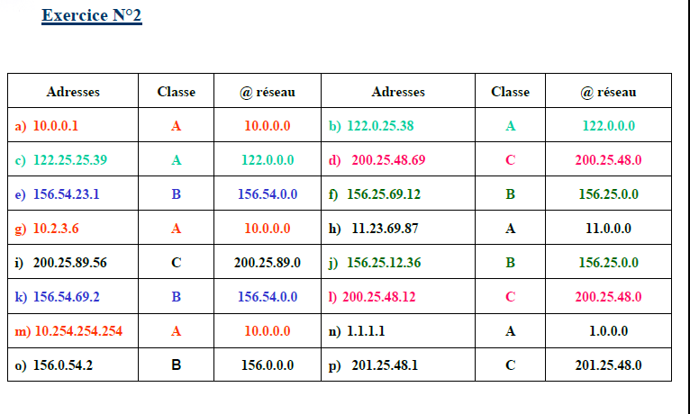

Slide 69
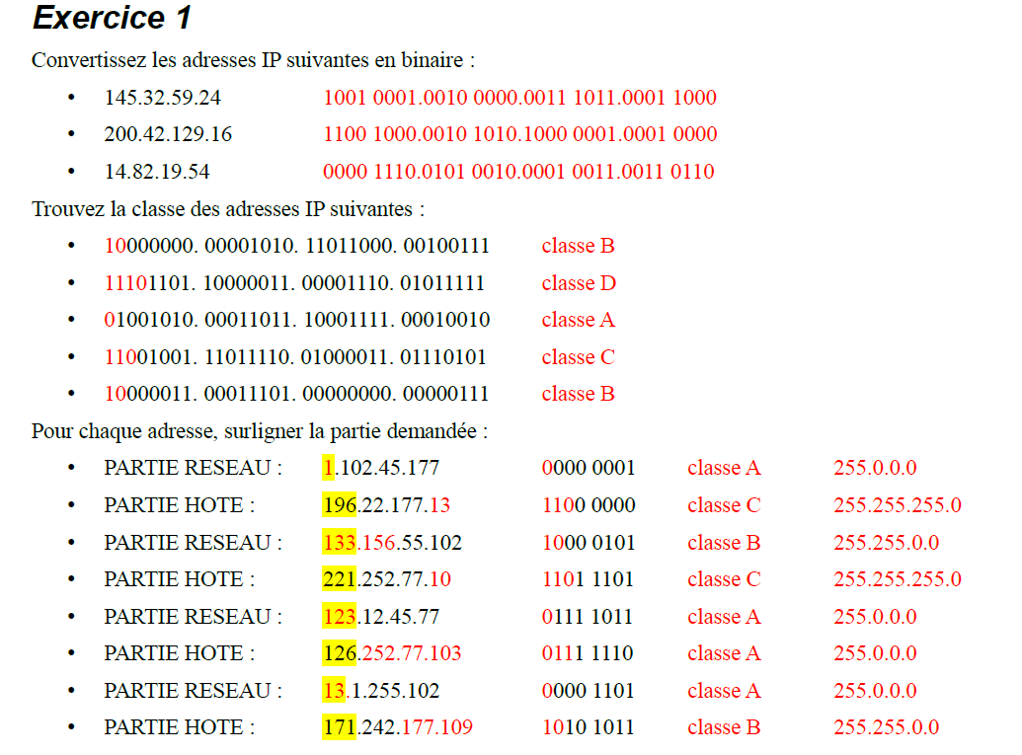

Slide 70
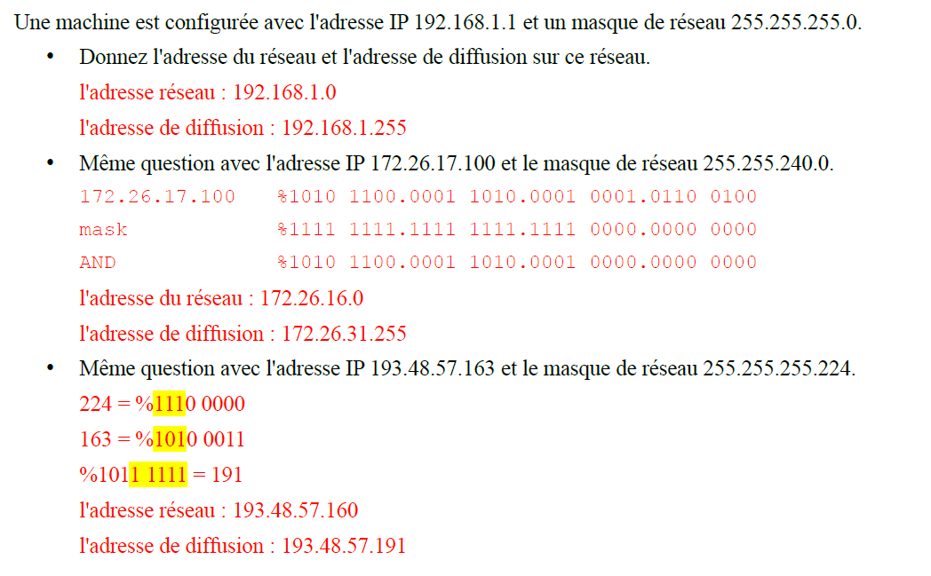

Slide 71
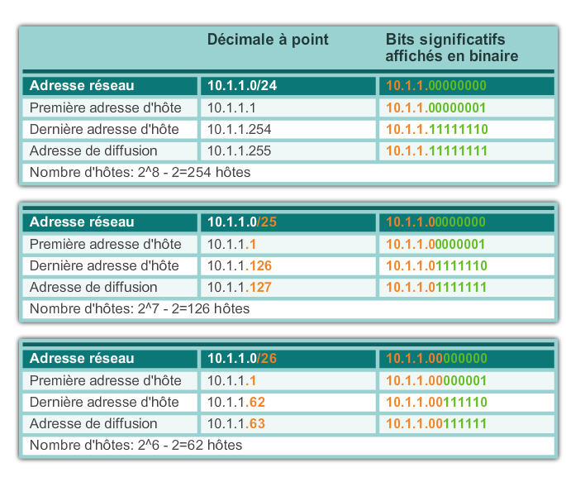
Le masque de sous-réseau IPv4
Examen de la longueur du préfixe
Notes:
Section 8.1.2.2

Slide 72

Les types d'adresses IPv4
L'attribution des adresses IP
Les organismes d'enregistrement Internet locaux
Voici les principaux :
Notes:
Section 8.1.4.5

Slide 73
Les adresses réseau IPv6
Notes:
Section 8.2.1.1

Slide 74
Les problèmes liés au protocole IPv4
La nécessité du protocole IPv6
IPv6 est conçu pour être le successeur d'IPv4
L'épuisement de l'espace d'adressage IPv4 a motivé la migration vers IPv6
Les prévisions indiquent que les cinq organismes d'enregistrement Internet locaux manqueront d'adresses IPv4 entre 2015 et 2020
Avec l'utilisation croissante d'Internet, un espace limité d'adresses IPv4, les problèmes liés à la fonction NAT et les objets connectés, le moment est venu d'entamer la transition vers IPv6 !
Notes:
Section 8.2.1.1

Slide 75
Les problèmes liés au protocole IPv4
La nécessité du protocole IPv6
IPv4 dispose d'un maximum théorique d'adresses de 4,3 milliards, plus les adresses privées en combinaison avec NAT
L'espace d'adressage IPv6 de 128 bits est bien plus étendu et fournit 340 undécillions d'adresses
IPv6 élimine les problèmes de limitation d'IPv4 et apporte d'autres améliorations, notamment ICMPv6
Notes:
Section 8.2.1.1

Slide 76
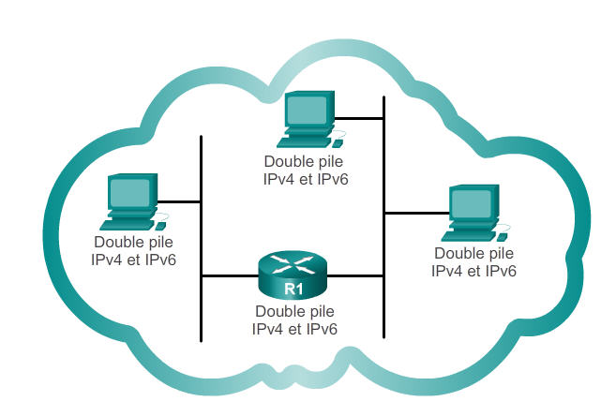
Les problèmes liés au protocole IPv4
La coexistence des protocoles IPv4 et IPv6
Les techniques de migration peuvent être classées en trois catégories :
1
Dual-stack : permet la coexistence IPv4/IPv6 sur le même réseau. Les périphériques utilisent les deux piles de protocoles, IPv4 et IPv6, en même temps.
Notes:
Section 8.2.1.2

Slide 77
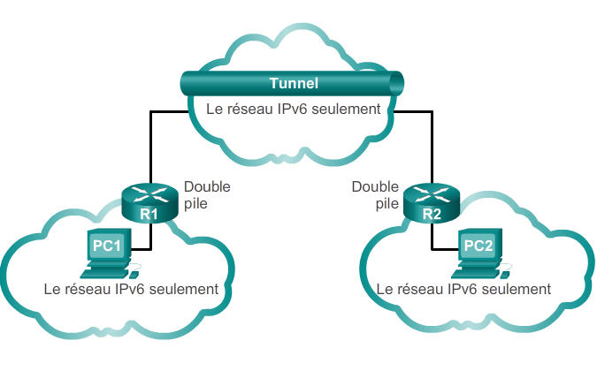
Les problèmes liés au protocole IPv4
La coexistence des protocoles IPv4 et IPv6
Les techniques de migration peuvent être classées en trois catégories :
2
Tunneling : méthode qui consiste à transporter un paquet IPv6 sur un réseau IPv4 en l'encapsulant dans un paquet IPv4.
Notes:
Section 8.2.1.2

Slide 78
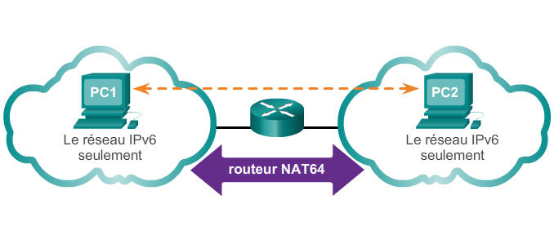
Les problèmes liés au protocole IPv4
La coexistence des protocoles IPv4 et IPv6
Les techniques de migration peuvent être classées en trois catégories :
3
Traduction : le NAT64 (Network Address Translation 64) permet aux périphériques IPv6 de communiquer avec des périphériques IPv4 à l'aide d'une technique de traduction analogue au NAT pour IPv4. Un paquet IPv6 est converti en paquet IPv4, et inversement.
Notes:
Section 8.2.1.2

Slide 79
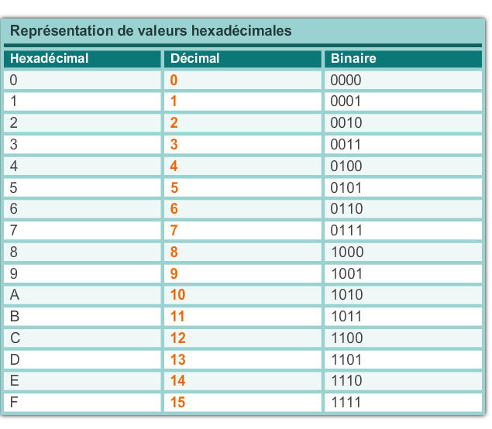
L'adressage IPv6
Le système de numération hexadécimale
Le système hexadécimal est en base seize
Le système de numération en base 16 utilise les chiffres de 0 à 9 et les lettres de A à F
Quatre bits (la moitié d'un octet) peuvent être représentés par une seule valeur hexadécimale
Notes:
Section 8.2.2.1

Slide 80
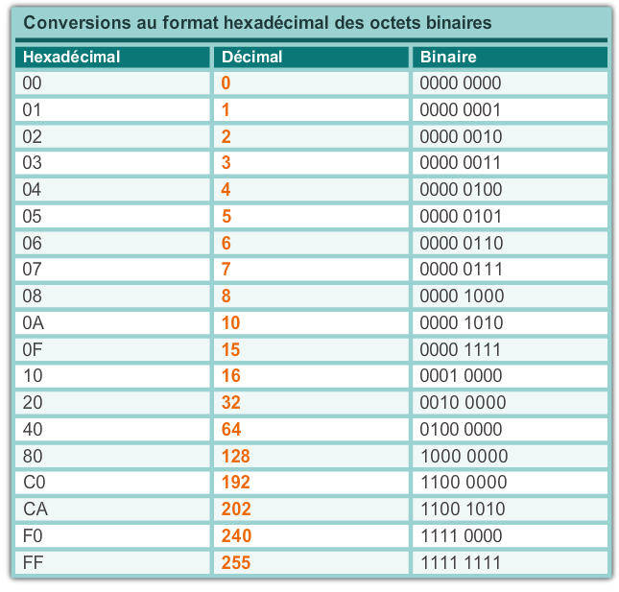
L'adressage IPv6
La représentation des adresses IPv6
Observez les valeurs binaires qui correspondent aux valeurs décimales et hexadécimales
Notes:
Section 8.2.2.1

Slide 81
L'adressage IPv6
La représentation des adresses IPv6
Comportent 128 bits, sous la forme d'une chaîne de valeurs hexadécimales
Dans l'adressage IPv6, 4 bits représentent un seul chiffre hexadécimal, 32 valeurs hexadécimales = adresse IPv6
  2001:0DB8:0000:1111:0000:0000:0000:0200
  FE80:0000:0000:0000:0123:4567:89AB:CDEF
Un hextet fait référence à un segment de 16 bits ou quatre hexadécimales
Peuvent être écrites en minuscules ou en majuscules
Notes:
Section 8.2.2.2

Slide 82
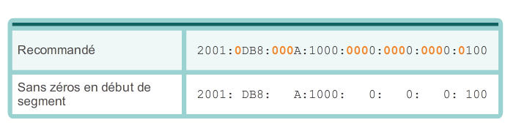
L'adressage IPv6
Règle n°1 - Omettre les zéros en début de segment
Première règle pour réduire les adresses IPv6 : les zéros (0) du début d'une section de 16 bits (ou hextet) peuvent être omis
01AB est équivalent à 1AB
09F0 est équivalent à 9F0
0A00 est équivalent à A00
00AB est équivalent à AB
Notes:
Section 8.2.2.3

Slide 83
L'adressage IPv6
Règle n°2 - Omettre toutes les séquences de zéros
Une suite de deux deux-points (::) peut remplacer toute chaîne unique et continue d'un ou plusieurs segments de 16 bits (hextets) comprenant uniquement des zéros.
Cette suite (::) ne peut être utilisée qu'une seule fois dans une adresse, sinon celle-ci devient ambiguë.
C'est ce qu'on appelle le format compressé
Adresse incorrecte – 2001:0DB8::ABCD::1234
Notes:
Section 8.2.2.4

Slide 84
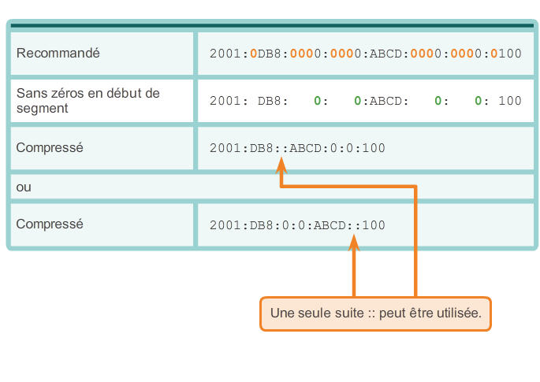
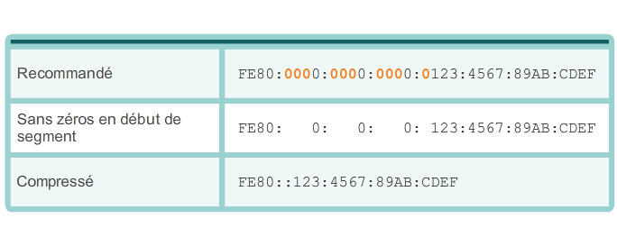
L'adressage IPv6
Règle n°2 - Omettre toutes les séquences de zéros
Exemples
1
2
Notes:
Section 8.2.2.4

Slide 85
Les types d'adresses IPv6
Types d'adresses IPv6
Il existe trois types d'adresses IPv6 :
Monodiffusion
Multidiffusion
Anycast
Remarque : IPv6 n'a pas d'adresses de diffusion.
Notes:
Section 8.2.3.1

Slide 86
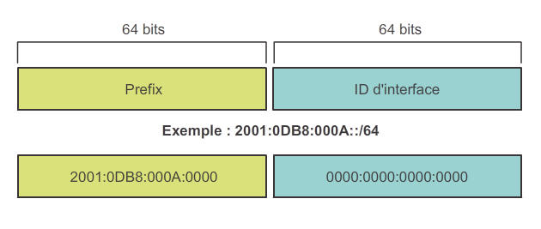
Les types d'adresses IPv6
La longueur du préfixe IPv6
IPv6 n'utilise pas la notation décimale à point du masque de sous-réseau.
La longueur de préfixe indique la partie réseau d'une adresse IPv6 au format suivant :
  Adresse IPv6/longueur de préfixe
  La longueur de préfixe peut aller de 0 à 128
  La longueur de préfixe est généralement /64
Notes:
Section 8.2.3.2

Slide 87
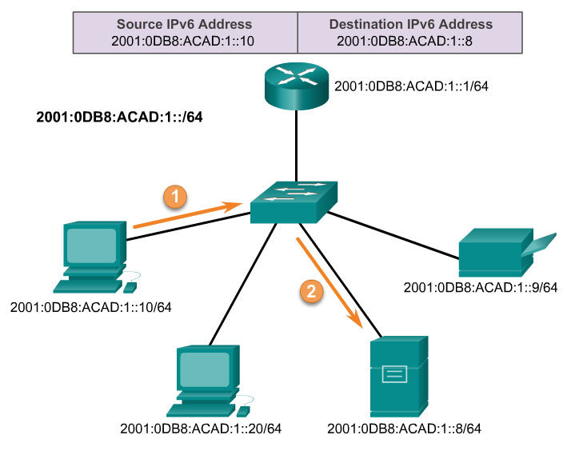
Les types d'adresses IPv6
Les adresses IPv6 de monodiffusion
Monodiffusion
  Identifie de façon unique une interface sur un périphérique Ipv6
  Un paquet envoyé à une adresse de monodiffusion est reçu par l'interface correspondant à cette adresse.
Notes:
Sections 8.2.3.1/8.2.3.3

Slide 88
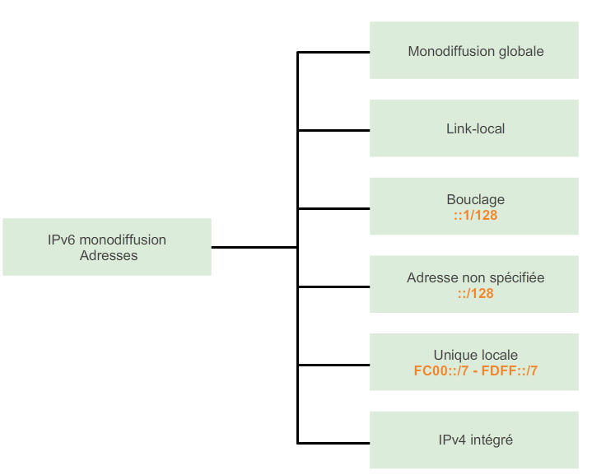
Les types d'adresses IPv6
Les adresses IPv6 de monodiffusion
Notes:
Section 8.2.3.3

Slide 89
Les types d'adresses IPv6
Les adresses IPv6 de monodiffusion
Monodiffusion globale
  Similaire à une adresse IPv4 publique
  Globalement unique
  Adresses routables sur Internet
  Peuvent être configurées pour être statiques ou attribuées dynamiquement
Link-local
  Pour communiquer avec les autres périphériques sur la même liaison locale
  Restriction à une seule liaison - non routables au-delà de la liaison
Notes:
Section 8.2.3.3

Slide 90
Les types d'adresses IPv6
Les adresses IPv6 de monodiffusion
Envoi en boucle
  Permet à un hôte de s'envoyer un paquet à lui-même ; pas d'attribution à une interface physique
  Envoyez une requête ping à l'adresse de bouclage pour tester la configuration TCP/IP de l'hôte local
  Seulement des 0, sauf pour le dernier bit – adresses avec la syntaxe ::1/128 ou juste ::1
Adresse non spécifiée
  Adresse contenant uniquement des 0 – Représentée sous la forme ::/128 ou juste ::
  Ne peut pas être attribuée à une interface et est utilisée uniquement comme adresse source
  Une adresse non spécifiée est utilisée comme adresse source lorsque le périphérique n'a pas encore d'adresse IPv6 permanente ou lorsque la source du paquet est inappropriée pour la destination
Notes:
Section 8.2.3.3

Slide 91
Les types d'adresses IPv6
Les adresses IPv6 de monodiffusion
Adresse locale unique
  Similaire aux adresses privées pour IPv4
  Adresse utilisée pour l'adressage local à l'intérieur d'un site entre un nombre limité de sites
  Comprise entre FC00::/7 et FDFF::/7
IPv4 intégré (sujet non traité dans ce cours)
  Permet de faciliter la transition d'IPv4 vers IPv6
Notes:
Section 8.2.3.3

Slide 92
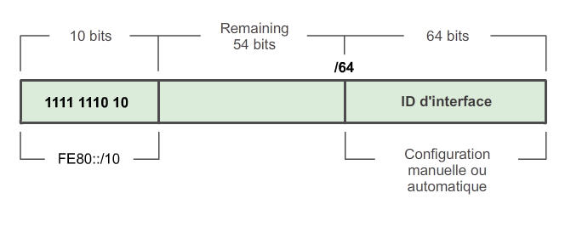
Les types d'adresses IPv6
Les adresses de monodiffusion link-local IPv6
Chaque interface réseau IPv6 DOIT avoir une adresse link-local
Permet à un périphérique de communiquer avec les autres périphériques IPv6 sur la même liaison et seulement sur celle-ci (le sous-réseau)
Plage FE80::/10, les 10 premiers bits étant 1111 1110 10xx xxxx
1111 1110 1000 0000 (FE80) - 1111 1110 1011 1111 (FEBF)
Notes:
Section 8.2.3.4

Slide 93
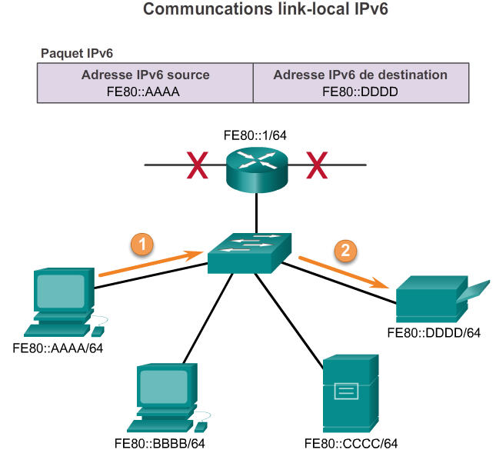
Les types d'adresses IPv6
Les adresses de monodiffusion link-local IPv6
Les paquets associés à une adresse link-local source ou de destination ne peuvent pas être acheminés au-delà de leur liaison d'origine.
Notes:
Section 8.2.3.4

Slide 94
Les adresses de monodiffusion IPv6
Structure d'une adresse de monodiffusion globale IPv6
Les adresses de monodiffusion (unicast) globale IPv6 sont globalement uniques et routables sur le réseau Internet IPv6
L'équivalent des adresses IPv4 publiques
ICANN attribue les blocs d'adresses IPv6 aux cinq organismes d'enregistrement Internet locaux (RIR)
Actuellement, seules des adresses de monodiffusion globale dont les premiers bits sont 001 ou 2000::/3 sont attribuées
Notes:
Section 8.2.4.1

Slide 95
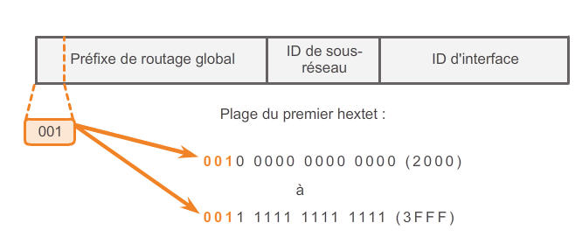
Les adresses de monodiffusion IPv6
Structure d'une adresse de monodiffusion globale IPv6
Actuellement, seules des adresses de monodiffusion globale dont les premiers bits sont 001 ou 2000::/3 sont attribuées
Notes:
Section 8.2.4.1

Slide 96
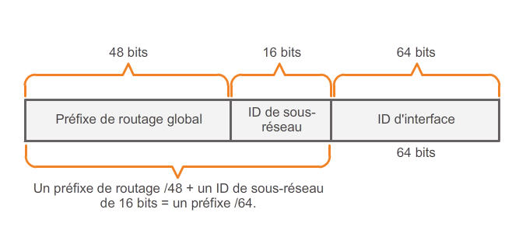
Les adresses de monodiffusion IPv6
Structure d'une adresse de monodiffusion globale IPv6
Une adresse de monodiffusion globale se compose de trois parties :
Préfixe de routage global : préfixe ou partie réseau de l'adresse attribué(e) par le fournisseur (par exemple un FAI) à un client ou à un site. Actuellement, les organismes d'enregistrement Internet locaux attribuent le préfixe /48 aux clients.
2001:0DB8:ACAD::/48 a un préfixe qui indique que les 48 premiers bits (2001:0DB8:ACAD) constituent le préfixe ou la partie réseau.
Notes:
Section 8.2.4.1

Slide 97
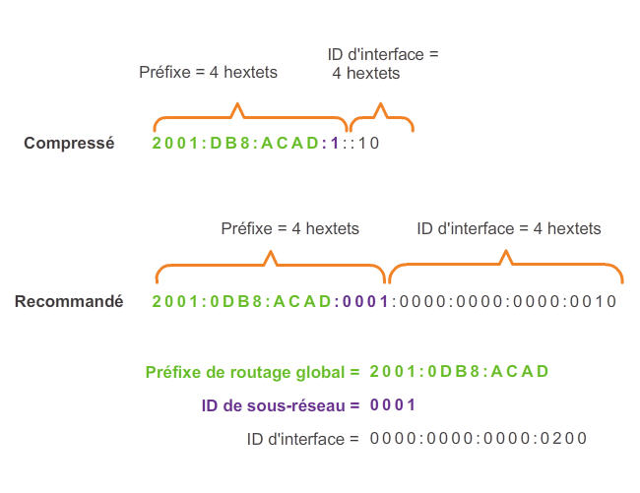
Les adresses de monodiffusion IPv6
Structure d'une adresse de monodiffusion globale IPv6
ID de sous-réseau
  Utilisé par une organisation pour identifier les sous-réseaux de son site
ID d'interface
  Équivaut à la partie hôte d'une adresse IPv4
  Elle est utilisée parce que le même hôte peut avoir plusieurs interfaces, chacune ayant une ou plusieurs adresses IPv6
Notes:
Section 8.2.4.1

Slide 98
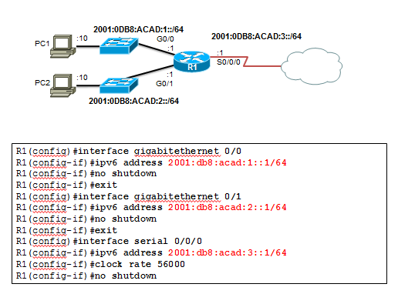
Les adresses de monodiffusion IPv6
La configuration statique d'une adresse de monodiffusion globale
Notes:
Section 8.2.4.2

Slide 99
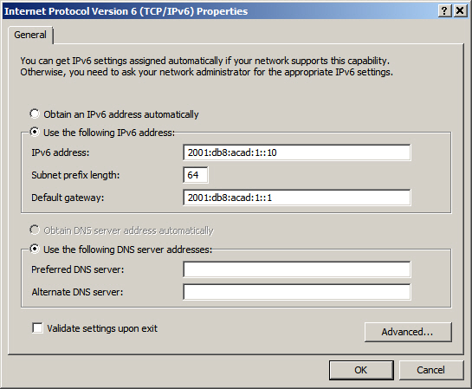
Les adresses de monodiffusion IPv6
La configuration statique d'une adresse de monodiffusion globale IPv6
Notes:
Section 8.2.4.2

Slide 100
Les adresses de monodiffusion IPv6
Configuration dynamique d'une adresse de monodiffusion globale avec la méthode SLAAC
Configuration automatique des adresses sans état (SLAAC)
Méthode permettant à un périphérique d'obtenir son préfixe, sa longueur de préfixe et sa passerelle par défaut auprès d'un routeur IPv6
Aucun serveur DHCPv6 n'est nécessaire
Repose sur les messages d'annonce de routeur ICMPv6
Routeurs IPv6
Transfèrent les paquets IPv6 entre les réseaux
Peuvent être configurés avec des routes statiques ou un protocole de routage IPv6 dynamique
Envoient des messages d'annonce de routeur ICMPv6
Notes:
Section 8.2.4.3

Slide 101
Les adresses de monodiffusion IPv6
Configuration dynamique d'une adresse de monodiffusion globale avec la méthode SLAAC
La commande IPv6 unicast routing active le routage IPv6
Les messages d'annonce de routeur peuvent contenir une des trois options suivantes :
SLAAC uniquement : pour utiliser les informations contenues dans le message d'annonce de routeur
SLAAC et DHCPv6 : pour utiliser les informations contenues dans le message d'annonce de routeur et obtenir d'autres informations par le serveur DHCPv6, DHCPv6 sans état (exemple : DNS)
DHCPv6 uniquement : le périphérique ne doit pas utiliser les informations de l'annonce de routeur (DHCPv6 avec état)
Les routeurs envoient des messages d'annonce ICMPv6 en utilisant l'adresse link-local comme adresse IPv6 source
Notes:
Section 8.2.4.3

Slide 102

Les adresses de monodiffusion IPv6
Adresses link-local dynamiques
Attribution dynamique
L'adresse link-local est créée dynamiquement à l'aide du préfixe FE80::/10 et de l'ID d'interface
Notes:
Section 8.2.4.6

Slide 103

Les adresses de monodiffusion IPv6
Adresses link-local statiques
La configuration des adresses link-local
Notes:
Section 8.2.4.7

Slide 104

Les adresses de monodiffusion IPv6
Adresses link-local statiques
La configuration des adresses link-local
Notes:
Section 8.2.4.7

Slide 105

Les adresses de monodiffusion globale IPv6
Vérifier la configuration des adresses IPv6
Chaque interface possède deux adresses IPv6 -
l'adresse de monodiffusion globale qui a été configurée
une adresse de monodiffusion link-local commençant par FE80 est automatiquement ajoutée
Notes:
Section 8.2.4.8

Slide 106

Les adresses de monodiffusion globale IPv6
Vérifier la configuration des adresses IPv6
Notes:
Section 8.2.4.8

Slide 107
Les adresses de multidiffusion IPv6
Les adresses de multidiffusion IPv6 attribuées
Les adresses de multidiffusion IPv6 ont le préfixe FFxx::/8
Il existe deux types d'adresses de multidiffusion IPv6 :
  Les adresses de multidiffusion attribuées
  Les adresses de multidiffusion de nœud sollicité
Notes:
Section 8.2.5.1

Slide 108
Les adresses de multidiffusion IPv6
Les adresses de multidiffusion IPv6 attribuées
Les deux groupes suivants de multidiffusion IPv6 attribuée sont les plus courants :
  FF02::1 Groupe de multidiffusion avec tous les nœuds –
    Tous les périphériques IPv6 sont inclus
    Même effet qu'une adresse de diffusion IPv4
  FF02::2 Groupe de multidiffusion avec tous les routeurs –
    Tous les routeurs IPv6 sont inclus
    Un routeur devient un membre de ce groupe lorsqu'il est activé en tant que routeur IPv6 avec la commande de configuration globale ipv6 unicast-routing
    Un paquet envoyé à ce groupe est reçu et traité par tous les routeurs IPv6 situés sur la liaison ou le réseau
Notes:
Section 8.2.5.1

Slide 109

Les adresses de multidiffusion IPv6
Les adresses de multidiffusion IPv6 attribuées
Notes:
Section 8.2.5.1

Slide 110

Les adresses de multidiffusion IPv6
Les adresses de multidiffusion IPv6 de nœud sollicité
Sont similaires à l'adresse de multidiffusion sur tous les nœuds ; concordance uniquement avec les 24 derniers bits de l'adresse de monodiffusion globale IPv6 d'un périphérique
Sont créées automatiquement lorsque la monodiffusion globale ou les adresses de monodiffusion link-local sont attribuées
Sont créées en combinant un préfixe FF02:0:0:0:0:FF00::/104 spécial avec les 24 derniers bits de son adresse de monodiffusion
Notes:
Section 8.2.5.2

Slide 111
Les adresses de multidiffusion IPv6
Les adresses de multidiffusion IPv6 de nœud sollicité
L'adresse de multidiffusion de noeud sollicité comprend deux parties :
Le préfixe de multidiffusion FF02:0:0:0:0:FF00::/104 : les 104 premiers bits de l'adresse de multidiffusion de nœud sollicité (tous)
Les 24 bits les moins significatifs : copiés à partir des 24 derniers bits (à droite) de l'adresse de monodiffusion globale ou link-local du périphérique
Notes:
Section 8.2.5.2

Slide 112
Vérification de la connectivité
Notes:
Section 8.3

Slide 113
Le protocole ICMP
Les messages ICMPv4 et ICMPv6
Les messages ICMP communs à ICMPv4 et à ICMPv6 sont notamment les suivants :
  Host confirmation (Confirmation de l'hôte)
  Destination or Service Unreachable (destination ou service inaccessible)
  Time exceeded (Délai dépassé)
  Route redirection (Redirection de la route)
Bien que le protocole IP ne soit pas un protocole fiable, la suite TCP/IP permet d'envoyer les messages via les services du protocole ICMP si certaines erreurs se produisent
Notes:
Section 8.3.1.1

Slide 114
Le protocole ICMP
Les messages de sollicitation et d'annonce de routeur ICMPv6
ICMPv6 inclut quatre nouveaux protocoles dans le cadre du protocole Neighbor Discovery Protocol (ND ou NDP) :
  Message de sollicitation de routeur
  Message d'annonce de routeur
  Message de sollicitation de voisin
  Message d'annonce de voisin
Messages de sollicitation et d'annonce de routeur : échangés entre les hôtes et les routeurs
Messages de sollicitation de routeur : envoyés sous forme de message de multidiffusion « tous routeurs » IPv6
Messages d'annonce de routeur : envoyés par les routeurs pour fournir les informations d'adressage
Notes:
Section 8.3.1.2

Slide 115

Le protocole ICMP
Les messages de sollicitation et d'annonce de routeur ICMPv6
Notes:
Section 8.3.1.2

Slide 116
Le protocole ICMP
Les messages de sollicitation et d'annonce de voisin ICMPv6
Deux types de message supplémentaires
  Sollicitation de voisin
  Messages d'annonce de voisin
Utilisés pour :
  La résolution d'adresse
    Utilisés lorsqu'un périphérique du réseau local (LAN) connaît l'adresse de monodiffusion IPv6 d'une destination, mais pas son adresse MAC Ethernet
  La détection d'adresses en double (DAD)
    Sur l'adresse pour s'assurer qu'elle est unique
    Le périphérique envoie un message NS avec sa propre adresse IPv6 comme destination
Notes:
Section 8.3.1.3

Slide 117

Le protocole ICMP
Les messages de sollicitation et d'annonce de voisin ICMPv6
Notes:
Section 8.3.1.3

Slide 118

Test et vérification
Ping - Tester la pile locale
Notes:
Section 8.3.2.1

Slide 119

Test et vérification
Ping – Tester la connectivité au réseau local
Notes:
Section 8.3.2.2

Slide 120

Test et vérification
Ping – Tester la connectivité à distance
Notes:
Section 8.3.2.3

Slide 121
Test et vérification
Traceroute – Tester le chemin
Traceroute (tracert)
Génère une liste de sauts déjà atteints le long du chemin
Fournit des informations de contrôle et de dépannage
Si les données parviennent à destination, la commande affiche tous les routeurs situés entre les hôtes
Si les données restent bloquées au niveau d'un saut, l'adresse du dernier routeur ayant répondu à la commande peut fournir une indication sur l'endroit où se situe le problème ou sur d'éventuelles restrictions de sécurité
Fournit la durée de transmission sur chacun des sauts rencontrés et indique si l'un d'eux ne répond pas
Notes:
Section 8.3.2.4

Slide 122
L'adressage IP
Résumé
Les adresses IP sont hiérarchiques et comportent des parties réseau, sous-réseau et hôte. Une adresse IP peut représenter tout un réseau, un hôte particulier ou l'adresse de diffusion du réseau.
Le préfixe ou masque de sous-réseau sert à déterminer la partie réseau d'une adresse IP. Une fois mis en oeuvre, un réseau IP doit être testé pour vérifier sa connectivité et ses performances.
Le protocole DHCP permet l'attribution automatique des informations d'adressage, telles que l'adresse IP, le masque de sous-réseau, la passerelle par défaut et d'autres paramètres.
Notes:
Section 8.4.1.3

Slide 123
L'adressage IP
Résumé
Les hôtes IPv4 peuvent communiquer de trois façons : monodiffusion, diffusion et multidiffusion.
Les blocs d'adresses IPv4 privées sont les suivants : 10.0.0.0/8, 172.16.0.0/12 et 192.168.0.0/16.
Le manque d'espace d'adressage IPv4 motive la migration vers IPv6. Chaque adresse IPv6 se compose de 128 bits alors que les adresses IPv4 en comportent 32. La longueur de préfixe sert à indiquer la partie réseau d'une adresse IPv6. Le format suivant est utilisé : adresse IPv6/longueur de préfixe.
Notes:
Section 8.4.1.3

Slide 124
L'adressage IP
Résumé
Il existe trois types d'adresses IPv6 : monodiffusion, multidiffusion et anycast (monodiffusion aléatoire).
Une adresse link-local IPv6 permet à un périphérique de communiquer avec d'autres périphériques IPv6 sur la même liaison et uniquement sur cette liaison (sous-réseau). Les paquets associés à une adresse source ou de destination link-local ne peuvent pas être acheminés au-delà de leur liaison d'origine. Les adresses link-local IPv6 se trouvent dans la plage FE80::/10.
Le protocole ICMP est disponible pour IPv4 et pour IPv6.
Notes:
Section 8.4.1.3

Slide 125


